Slide 1


РЕГИОНАЛЬНАЯ
ЛИЗИНГОВАЯ
КОМПАНИЯ
Республики Татарстан
Казань 2018

Slide 2



О Компании
История создания
Структура собственности
Государственная компания АО «Региональная лизинговая компания Республики Татарстан» образовано по результатам конкурсного отбора для определения субъектов Российской Федерации в рамках реализации программы льготного лизинга оборудования акционерного общества «Федеральная корпорация по развитию малого и среднего предпринимательства»
Компания зарегистрирована 03 августа 2017 года, взнос в уставный капитал внесен учредителями: АО «Федеральная корпорация МСП» в размере 1500 млн рублей и Республикой Татарстан в размере 500 млн рублей
Основная миссия компании – расширение доступа субъектов индивидуального и малого предпринимательства Российской Федерации к:
Высокотехнологичному и инновационному оборудованию;
Промышленному оборудованию;
Оборудованию в сфере переработки и хранения сельскохозяйственной продукции через механизм льготного лизинга.
Министерство земельных и имущественных отношений Республики Татарстан
75%
25%

Slide 3
Продукты компании
 | Производство |  | Сельхозкооперация |  | Поставщики крупнейших заказчиков |  | ДФО | Моногорода и ТОСЭР**
 | Высокотехнологичное и инновационное производство | Приоритетное производство | Создание | Развитие | Высокотехнологичная и инновационная продукция | Прочая продукция
Ставка | 6 % годовых - для российского оборудования 8 % годовых - для иностранного оборудования
Сумма финансирования* (млн руб.) | 5-200 | 5-200 | 3-10 | 5-200 | 5-200 | 5-100 | 5-200 | 5-200
Срок лизинга | 13-60 мес. | 13-60 мес. | 13-84 мес. | 13-84 мес. | 13-84 мес. | 13-60 мес. | 13-60 мес. | 13-84 мес.
Минимальный аванс | От 10% | От 15% | От 10% | От 15% | От 10% | От 15% | От 15% | От 15%
* Максимальный лимит на одного лизингополучателя (группу связанных компаний)
**Территория опережающего социально-экономического развития в Российской Федерации

Slide 4

Особенности продуктов
    Льготные процентные ставки: 6% для российского оборудования, 8% для иностранного оборудования;
    Лизинг представляет собой беззалоговое финансирование, обеспечением является сам предмет лизинга;
    Лизинговая компания самостоятельно приобретает у поставщика оборудование и передает его во временное пользование и владение лизингополучателю;
    Лизингополучатель не ограничен в выборе оборудования и поставщика оборудования;
    Лизингополучатель вправе выбрать график платежей исходя из сезонности бизнеса;
    Первый лизинговый платеж оплачивается через 30 дней после подписания акта приема-передачи;
    Существует возможность привлечения региональных гарантийных организаций в качестве поручителя.
Преимущества
программы льготного лизинга
Виды имущества вне рамок программы (финансирование не осуществляется)
оборудование, предназначенное для осуществления оптовой и розничной торговой деятельности;
водные суда;
воздушные суда и другая авиационная техника;
подвижной состав железнодорожного транспорта;
транспортные средства, самоходные машины и другие виды техники, на которые оформляются паспорт транспортного средства или паспорт самоходной машины и других видов техники (электронный паспорт транспортного средства или электронный паспорт самоходной машины и других видов техники), а также навесное, прицепное оборудование к указанным видам техники;

Slide 5
Условия программы льготного лизинга, реализуемая АО РЛК Республики Татарстан
Профиль лизингополучателя
Сравнение расчета параметров сделки**
Исходные параметры
Стоимость предмета лизинга | 10 000 000 рублей
Аванс | 20%
Срок договора лизинга | 60 месяцев
График платежей | Аннуитетный
Балансодержатель | Лизингодатель
Cравнение условий по лизингу
 | РЛК Республики Татарстан | Рыночные лизинговые компании
Ежемесячный платеж | 157 961 руб. | 211 949 руб.
Комиссия | Отсутствует | 1%
Эффективная ставка | 6% годовых | 18% годовых
Удорожание в год | 2,96% | 9,63%
Стоимость договора лизинга | 11 477 704 руб. | 14 816 913 руб.
Субъекты индивидуального и малого предпринимательства (ИМП)*, прежде всего поставщики крупнейших заказчиков, определяемых Правительством Российской Федерации, включенные в Единый реестр субъектов малого и среднего предпринимательства, ведение которого осуществляется Федеральной налоговой службой
Профиль ЛП
Величина
годового дохода
До 800 млн руб.
Среднесписочная численность сотрудников
До 100 человек
* ЮЛ и ИП, отнесенные к категории субъекта «Микропредприятия» или «Малые предприятия» в соответствии с Федеральным законом от 24 июля 2007 г. № 209-ФЗ.
**Предлагаемые условия носят исключительно индикативный характер и не являются обязательством АО « РЛК Республики Татарстан» по организации лизинговой сделки на указанных условиях.

Slide 6
Создание (для сельхозкооперативов)
Параметры продукта «Создание»
Предмет лизинга*
Предмет лизинга предназначен и приобретается Лизингополучателем для целей производства, первичной и (или) последующей (промышленной) переработки сельскохозяйственной продукции.
Процентная ставка | 6 % годовых - для российского оборудования 8 % годовых - для иностранного оборудования
Сумма финансирования | От 3 млн рублей до 10 млн рублей
Авансовый платеж | От 10% от стоимости предмета лизинга
Срок лизинга | До 84 месяцев
Обеспечение | Для сельскохозяйственных производственных кооперативов – наличие одного или нескольких поручителей (юридических лиц или индивидуальных предпринимателей) Для сельскохозяйственных потребительских кооперативов одновременно требуются поручительства следующих лиц: наличие одного или нескольких поручителей (юридических лиц или индивидуальных предпринимателей) наличие поручительств пайщиков, количество которых определяется Уполномоченным органом РЛК по итогам структурирования сделки
Требования к лизингополучателю
Субъект индивидуального и малого предпринимательства (ИМП)**
Лизингополучатель зарегистрирован в качестве сельскохозяйственного производственного кооператива или сельскохозяйственного потребительского кооператива или является юридическим лицом или индивидуальным предпринимателем – членом такого кооператива
Профиль клиента
Величина дохода
До 800 млн руб.
Среднесписочная численность сотрудников
До 100 человек
Срок регистрации
Не более 12 месяцев
* Новое (не бывшее в употреблении) оборудование
** ЮЛ и ИП, отнесенные к категории субъекта «Микропредприятия» или «Малые предприятия» в соответствии с Федеральным законом от 24 июля 2007 г. № 209-ФЗ.

Slide 7
Развитие (для сельхозкооперативов)
Параметры продукта «Развитие»
Предмет лизинга*
Предмет лизинга предназначен и приобретается Лизингополучателем для целей производства, первичной и (или) последующей (промышленной) переработки сельскохозяйственной продукции
Процентная ставка | 6 % годовых - для российского оборудования 8 % годовых - для иностранного оборудования
Сумма финансирования | От 5 млн рублей до 200 млн рублей
Авансовый платеж | От 15% от стоимости предмета лизинга
Срок лизинга | До 84 месяцев
Обеспечение | Для сельскохозяйственных производственных кооперативов - наличие поручительств пайщиков, в совокупности или по отдельности владеющих более 50% паевого фонда Для сельскохозяйственных потребительских кооперативов – наличие поручительств пайщиков, количество которых определяется Уполномоченным органом РЛК по итогам структурирования сделки
Требования к лизингополучателю
Субъект индивидуального и малого предпринимательства (ИМП)**
Лизингополучатель зарегистрирован в качестве сельскохозяйственного производственного кооператива или сельскохозяйственного потребительского кооператива или является юридическим лицом или индивидуальным предпринимателем – членом такого кооператива
Профиль клиента
Величина дохода
До 800 млн руб.
Среднесписочная численность сотрудников
До 100 человек
Срок регистрации
Более 12 месяцев
* Новое (не бывшее в употреблении) оборудование
** ЮЛ и ИП, отнесенные к категории субъекта «Микропредприятия» или «Малые предприятия» в соответствии с Федеральным законом от 24 июля 2007 г. № 209-ФЗ.

Slide 8
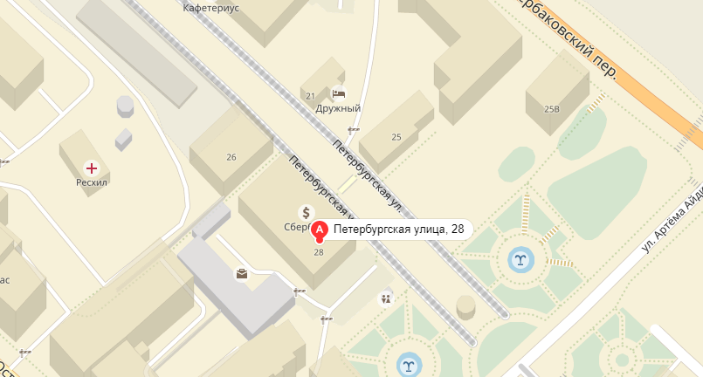
Контакты
Подать заявку на предварительное рассмотрение
Скачать «Анкету соответствия программе» на сайте www.rlcrt.ru;
Заполнить все графы Анкеты и указать контактные данные для обратной связи;
Выслать заполненную Анкету через сайт www.rlcrt.ru и на электронную почту sales@rlcrt.ru.
При возникновении вопросов и необходимости дополнительных консультаций позвонить по телефону
+7 (843) 524 72 32
Департамент продаж
АО Региональная лизинговая Компания
Республики Татарстан
г. Казань, ул. Петербургская, 28
www.rlcrt.ru
info@rlcrt.ru
Тел: +7 (843) 524 72 32

Slide 9
Контакты
САФИУЛЛИН РУСТЕМ ФАНДАСОВИЧ
Генеральный директор
АО «РЛК Республики Татарстан»
+7 (987) 296-24-14
КРАВЦОВ АЛЕКСЕЙ АЛЕКСАНДРОВИЧ
Заместитель генерального директора
АО «РЛК Республики Татарстан»
+7 (909) 308-91-70
АО Региональная лизинговая Компания
Республики Татарстан
г. Казань, ул. Петербургская, 28
www.rlcrt.ru
info@rlcrt.ru
Тел: +7 (843) 524 72 32

